Slide 1
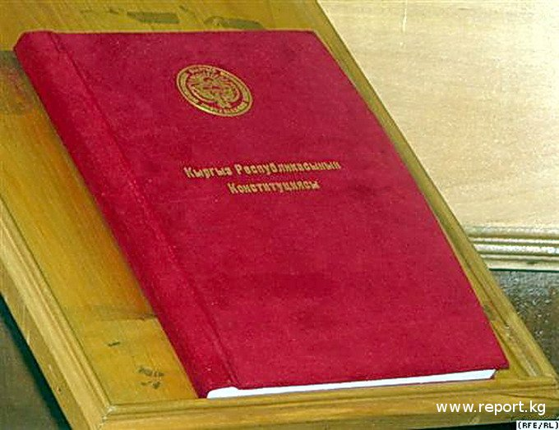
БОРЬБА С
КОРРУПЦИЕЙ в
КЫРГЫЗСКОЙ
РЕСПУБЛИКЕ

Slide 2
ЧТО НЕОБХОДИМО
ЗНАТЬ О
КОРРУПЦИИ ?

Slide 3
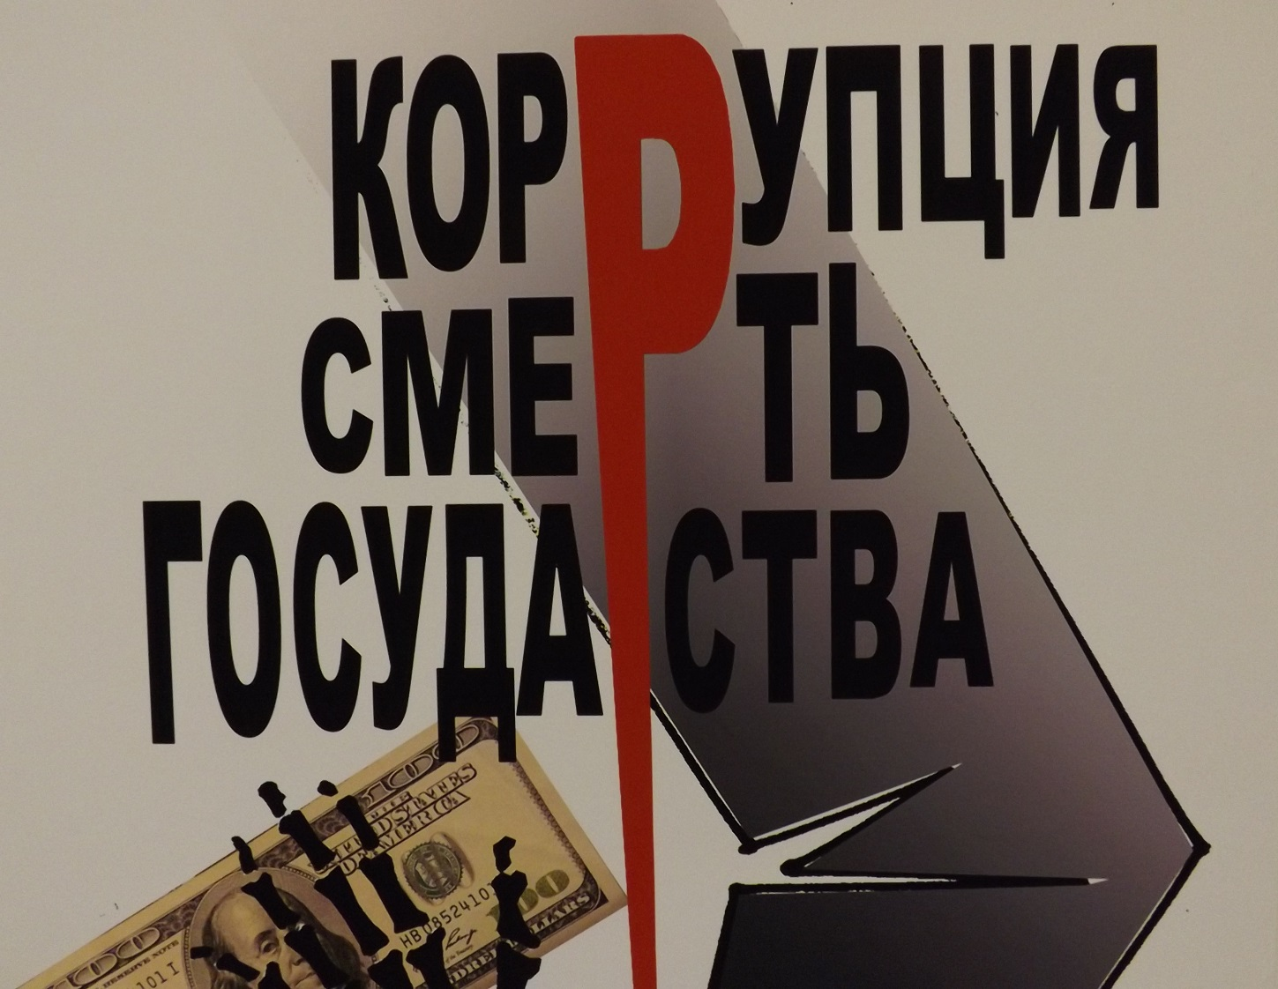

Slide 4
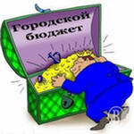
Коррупция «есть корень, из которого
вытекает во все времена и при всяких
соблазнах презрение ко всем законам».
Томас Гоббс

Slide 5
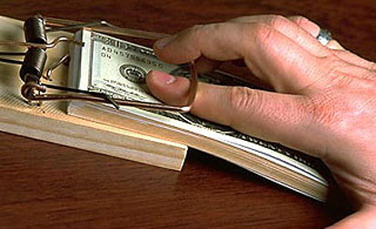
Коррупция (лат. "corrumpire", "портить", "подкупать") означает подкуп, подкупность и продажность общественных и политических деятелей, государственных чиновников и должностных лиц.

Slide 6
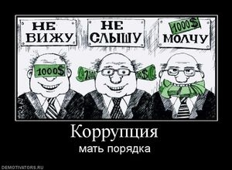
Коррупция ― это:
использование должностного положения для получения выгоды нечестным путём;
разновидности взяточничества;
незаконное присвоение товаров;
кумовство.

Slide 7
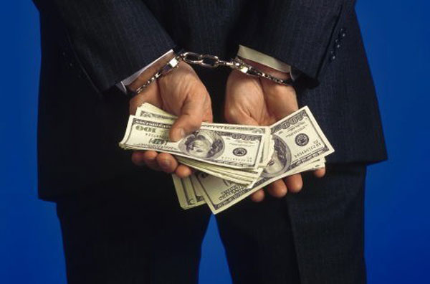
9 декабря –
Международный день борьбы
с коррупцией.

Slide 8
Международные правовые акты
Резолюция 24 С.Е. «Двадцать руководящих принципов борьбы против коррупции» 1997
Конвенция С.Е. об уголовной ответственности за коррупцию 1999
Конвенция С.Е. о гражданско-правовой ответственности за коррупцию 1999
Конвенция ООН против коррупции 2003
Рекомендация С.Е. о Кодексах поведения для государственных служащих 2000
Рекомендация С.Е. об общих правилах против коррупции при финансировании политических партий и избирательных компаний 2003

Slide 9
Конвенция ООН против коррупции
ПРЕАМБУЛА
предупреждение и искоренение коррупции — это обязанность всех государств и что для обеспечения эффективности своих усилий в данной области они должны сотрудничать друг с другом при поддержке и участии отдельных лиц и групп за пределами публичного сектора, таких как гражданское общество, неправительственные организации и организации, функционирующие на базе общин,

Slide 10
Рейтинг стран по уровню коррупции 2016

Slide 11
Рейтинг стран по уровню коррупции 2016
Ранг Страна Баллы
1 Дания 92
2 Новая Зеландия 91
3 Финляндия 89
4 Швеция 87
5 Норвегия Швейцария 86
7 Сингапур 84
8 Нидерланды 83
9 Люксембург 82
10 Канада 81

Slide 12
11 Австралия 80
12 Германия 79
100 Китай 36
103 Мексика 35
103 Молдова 35
107 Аргентина 34
107 Индонезия 34
119 Беларусь 31
119 Вьетнам 31
126 Азербайджан 29
126 Казахстан 29
126 Пакистан 29
136 Иран 27
136 Кыргызстан 27
136 Россия 27
142 Украина 26
152 Таджикистан 23
166 Узбекистан 18
169 Туркменистан 17
174 Сомали 8

Slide 13
Нормативные акты Кыргызской Республики
Законы КР «О борьбе с коррупцией» (2003)
«О государственной службе»
« О государственных закупках»
«О противодействии коррупции» (2008г.)
«О декларировании и публикации сведений о доходах, обязательствах и имуществе лиц, занимающих политические и иные специальные государственные должности, а также их близких родственников »
Указ «Об этике государственных служащих» и др.

Slide 14
Нормативные акты Кыргызской Республики
Национальная стратегия борьбы с коррупцией в Кыргызской Республике. (2009г.)
Государственная стратегия антикоррупционной политики Кыргызской Республики и мерах по противодействию коррупции
от 2 февраля 2012 года УП № 26

Slide 15
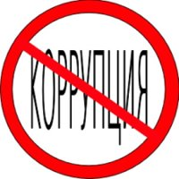
III. Цель и задачи стратегии
Цель антикоррупционной Стратегии - уменьшение уровня коррупции в Кыргызской Республике путем устранения причин, порождающих ее, адекватных правоохранительных мер, а также через создание в обществе нетерпимого отношения к коррупции с помощью координации сил и средств различных государственных структур, общественности, международных донорских организаций

Slide 16
Основными принципами Стратегии являются:
- признание коррупции одной из главнейших угроз национальной безопасности Кыргызской Республики;
- использование в противодействии коррупции системы мер, включающей в себя меры по предупреждению коррупции, по уголовному преследованию лиц, совершивших коррупционные преступления, и по минимизации последствий коррупционных действий;

Slide 17
Коррупция - социальное явление, которое часто выражается в виде конкретного правонарушения, это не только взятки или хищения материальных ценностей у государства и граждан, а целая система неподконтрольных государству экономических и социальных отношений в обществе, обеспечивающих огромный коррупционный оборот финансовых и материальных ресурсов.

Slide 18
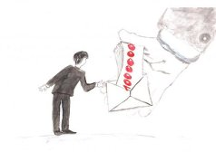
Причины коррупции:
- Незнание и непонимание законов населением
- Желание легкой наживы
- Низкая заработная плата государственных служащих
- Частая сменяемость лиц на различных должностях
- Нестабильность в стране
- Коррупция как привычка
- Низкий уровень жизни населения
- Слабая развитость государственных институтов
- Безработица
- Неразвитость институтов гражданского общества
- Кумовство и политическое покровительство, которые приводят к формированию тайных соглашений, ослабляющих механизмы контроля над коррупцией.

Slide 19
виды коррупционных проявлений:
- по форме совершения (бытовая, системная, смешанная);
- по характеру действий (связана с исполнением законов, действующих в упрощенном порядке);
- по способу совершения (получатель провоцирует или вымогает, а также силовое воздействие - наезды).

Slide 20
Виды коррупции
Бытовая коррупция порождается взаимодействием рядовых граждан и чиновников. В неё входят различные подарки от граждан и услуги должностному лицу и членам его семьи.
Деловая коррупция возникает при взаимодействии власти и бизнеса. Например, в случае хозяйственного спора, стороны могут стремиться заручиться поддержкой судьи с целью вынесения решения в свою пользу.
Коррупция верховной власти относится к политическому руководству и верховным судам в демократических системах. Она касается стоящих у власти групп, недобросовестное поведение которых состоит в осуществлении политики в своих интересах и в ущерб интересам избирателей.

Slide 21
ОБЛАСТИ РАСПРОСТРАНЕНИЯ
медицинские организации
автоинспекции
закупка оборудования и лекарств по завышенным ценам;
выдача несоответствующих действительности медицинских заключений;
приоритетное обслуживание одних граждан за счёт других
необоснованное предоставление лицензий (водительских прав, справок о прохождении техосмотра);
отсутствие законного наказания для нарушителей правил пользования дорогами;
фальсификация сведений и выводов о дорожно-транспортных происшествиях в пользу заинтересованных лиц.
судебные органы
предвзятое рассмотрение обстоятельств дела; принятие неправосудных решений;
нарушение процессуальных норм; противоположные решения различных судов по одному и тому же делу;
использование судов в качестве инструмента рейдерства;
предвзятое отношение к уголовным делам.
налоговые органы
невзимание налогов в полном объёме;
возвращение НДС;
вызванная конкурентами проверка и остановка производства.

Slide 22
ОБЛАСТИ РАСПРОСТРАНЕНИЯ
правоохранительные органы
бюрократия
возбуждение и прекращение уголовных дел, а также направление их на дополнительное расследование;
отсутствие законного наказания за правонарушения различной тяжести.
взятки за оформление справок, разрешений, прочих документов.
борьба с коррупцией: фактически является прикрытием для воровства средств, выделенных на ее реализацию
ВУЗы
таможенные службы
покупка и продажа дипломов;
завышение результатов экзаменов;
поступление в ВУЗ людей с недостаточным уровнем знаний.
пропуск через границу запрещённых к перевозке товаров;
возврат конфискованных товаров и валюты;
занижение таможенных пошлин; просто отсутствие необоснованных задержек груза;
необоснованные отсрочки таможенных платежей
лицензирование и регистрация предпринимательской деятельности
выдача разрешений на размещение и проведение банковских операций с бюджетными средствами;
получение кредитов экспортных квот;
нотариальное удостоверение сделок.

Slide 23
ОБЛАСТИ РАСПРОСТРАНЕНИЯ
контроль за соблюдением условий лицензирования;
строительство и ремонт за счет бюджетных средств;
конкурсы на закупку товаров/услуг за счет бюджетных средств;
надзор за соблюдением правил охоты и рыболовства;
освобождение от призыва на военную службу в вооружённые силы;
государственная регистрация, аттестация и аккредитация негосударственных высших учебных заведений.
поступление в специализированные общеобразовательные школы и дошкольные воспитательные учреждения;
прием на службу на позволяющие иметь значительный незаконный доход должности в государственных и муниципальных учреждениях;
формирование партийных избирательных списков.

Slide 24
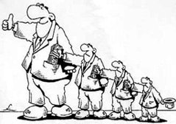
Формы коррупции
Взятка
Мошенничество
Вымогательство
Фаворитизм -покровительство любимцам (фаворитам) и назначение любимцев на высокие должности, несмотря на то, что они не обладают ни способностями, ни знаниями, необходимыми для их службы
Злоупотребление должностными полномочиями

Slide 25
Коррупция –
продажность и подкуп политических и общественных деятелей, государственных чиновников.
Шантаж –
угроза разглашения сведений, которые объект шантажа хотел бы сохранить в тайне, с целью добиться какой-либо выгоды.
Бюрократия-
система управления, основанная на административной волоките.

Slide 26
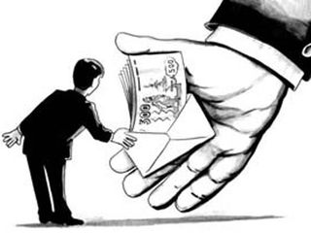
Вымогательство –
не предусмотренное законом требование передачи денег, ценностей, сопровождаемое угрозами, обманом со стороны вымогателей.
Рэкет –
незаконное, производимое путем угроз, вымогательство денег от предпринимателей со стороны преступных элементов, рэкетиров.
Взятка-
– плата или подарок должностному лицу за незаконные действия в пользу дающего.

Slide 27
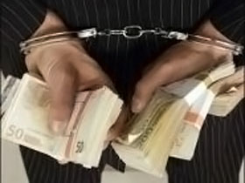
Основные признаки коррупционного действия
Обоюдное согласие участников действия.
Получение определенных выгод и преимуществ обеими сторонами.
Принимаемое решение нарушает закон или противоречит моральным нормам.
Сознательное подчинение общих интересов личной выгоде.
Обе стороны стремятся скрыть свои действия.

Slide 28
Закон КР «О противодействии коррупции»
Статья 5 Противодействие коррупции обязаны осуществлять все государственные органы и органы местного самоуправления, государственные и муниципальные служащие в пределах своих функций и полномочий. Выявление, предупреждение и пресечение коррупционных правонарушений и привлечение лиц, виновных в их совершении, к ответственности в пределах своей компетенции осуществляются правоохранительными органами: органы прокуратуры, АКС ГКНБ, ГСБЭП и МВД

Slide 29
УГОЛОВНЫЙ КОДЕКС КЫРГЫЗСКОЙ РЕСПУБЛИКИ
Статья 303. Коррупция
Наказываются лишением свободы на срок от пятнадцати до двадцати лет с конфискацией имущества и лишением права занимать определенные должности или заниматься определенной деятельностью на срок до трех лет.

Slide 30
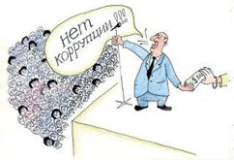
УК КР Статья 304. Злоупотребление должностным положением
Наказывается штрафом в размере от двадцати тысяч до тридцати тысяч расчетных показателей либо лишением свободы на срок от пяти до восьми лет с конфискацией имущества или без таковой.

Slide 31
УК КР Статья 305. Превышение должностных полномочий
Наказывается штрафом в размере от двадцати тысяч до тридцати тысяч расчетных показателей либо лишением свободы на срок от пяти до восьми лет с конфискацией имущества или без таковой с лишением права занимать определенные должности или заниматься определенной деятельностью на срок до трех лет.

Slide 32
Статья 313. Вымогательство взятки
Наказывается штрафом в размере от сорока тысяч до пятидесяти тысяч расчетных показателей либо от сорокакратной до пятидесятикратной суммы взятки либо лишением свободы на срок от двенадцати до двадцати лет с конфискацией имущества.

Slide 33
Статья 313-1. Получение взятки
Наказывается штрафом в размере от трех тысяч до пяти тысяч расчетных показателей либо от пятикратной до десятикратной суммы взятки либо лишением свободы на срок от трех до пяти лет с лишением права занимать определенные должности или заниматься определенной деятельностью на срок от трех до пяти лет.

Slide 34
Статья 313-2. Посредничество во взяточничестве
Наказывается штрафом в размере от двухсот до пятисот расчетных показателей с лишением права занимать определенные должности или заниматься определенной деятельностью на срок до трех лет либо лишением свободы на срок от двух до пяти лет с конфискацией имущества.
Статья 314. Дача взятки
Наказывается штрафом в размере от двух тысяч до трех тысяч расчетных показателей либо лишением свободы от двух до трех лет.

Slide 35
ПОЛИТИЧЕСКАЯ | ЭКОНОМИЧЕСКАЯ | СОЦИАЛЬНАЯ
невозможность осуществления демократических принципов | неэффективное распределение и расходование государственных средств и ресурсов | расходование государственных средств и ресурсов. Рост социального неравенства, бедность
нарушение принципа верховенства закона | рост теневой экономики, налоговые потери | усиление организованной преступности
исчезновение реальной политической конкуренции | снижение эффективности экономики страны в целом | морально-нравственные нормы теряют значение
неэффективность политических и судебных институтов | искажение (повышение) цен | безнаказанность преступников
падение престижа страны | ухудшение инвестиционного климата, снижение инвестиций | рост социальной напряженности
уменьшение доверия к власти, отчуждение ее от общества | снижение конкуренции в ущерб экономическому развитию | неспособность власти решать социальные проблемы из-за «откатов» в ущерб бюджетной сфере

Slide 36
ЧТО ДЕЛАТЬ ЕСЛИ У ВАС ВЫМОГАЮТ ВЗЯТКУ?
Получение взятки – одно из самых опасных должностных преступлений!
Если кто – либо требует незаконное денежное вознаграждение за свои услуги, то:
ведите себя крайне осторожно, вежливо не допускайте опрометчивых высказываний, которые могли бы трактоваться либо как готовность, либо как отдать взятку
не берите инициативу в разговоре на себя, позвольте потенциальному взяткополучателю «выговориться», сообщить как можно больше информации
внимательно выслушайте и запомните поставленные условия (размер суммы, сроки и способы передачи взятки)
постарайтесь отложить свой выбор времени и места передачи взятки до следующей беседы
поинтересуйтесь гарантиями решения вопроса в случае дачи взятки
обратитесь с устным или письменным сообщением о готовящемся преступлении в отделение полиции по месту жительства или подготовьте заявление в прокуратуру
в беседе с сотрудниками правоохранительных органов вы будете проинструктированы о том, что делать дальше, чтобы вывести преступника на чистую воду

Slide 37
Работа по предупреждению коррупционных проявлений в системе образования
Создание Попечительских советов при образовательных учреждениях;
Проведение бюджетных слушаний;
Отчеты Общественных объединений и фондов перед родительской общественностью;
Оформление информационных стендов
Проведение родительских собраний;
Проведение тематических классных часов;
Проведение встреч, круглых столов;
Конкурсы сочинений , рисунков по теме и др.

Slide 38
Коррупция – такое явление, противодействовать которому мы можем только вместе и сообща.

Slide 39
Коррупция - страшное социальное зло, оно многолико.
Борьба
с коррупцией –
дело каждого!

Slide 40
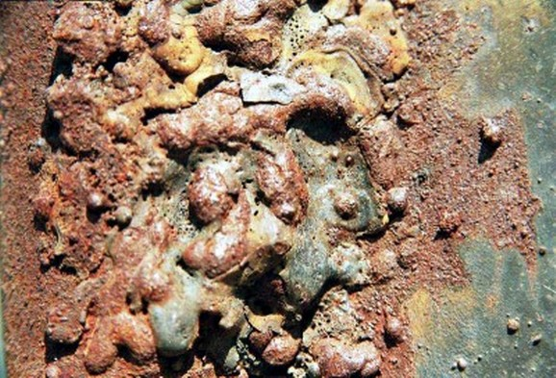
Коррупция-это коррозия. Как ржавчина разъедает металл, так коррупция разрушает государственный аппарат и разъедает нравственные устои общества»

Slide 42
Спасибо за внимание !
Презентацию подготовила Лысенкова Л.А.!

